Slide 1

ООП Наследование

Slide 2
Наследование
Наследование (inheritance) — это отношение между классами, при котором класс использует структуру или поведение другого класса.
От одного класса может быть порождено произвольное количество новых классов.

Slide 3
Наследование
class Animal {
}
class Cat extends Animal {
}
Animal - Суперкласс (родитель)
Cat - Подкласс (потомок Animal)

Slide 4
Плюсы от наследования
Основной плюс для программиста от наследования, это уменьшение повторяемости кода.
Второй плюс построение иерархии классов вашей модели.

Slide 5
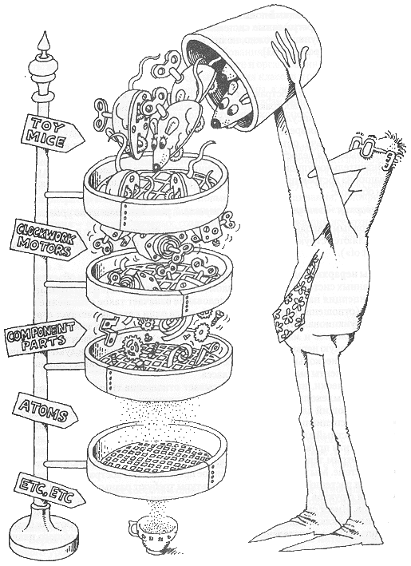
Иерархия - это ранжирование или упорядочение абстракций.

Slide 6
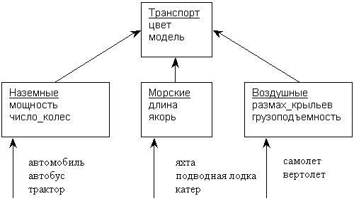
Иерархия
Наследование вводит иерархию "общее/частное", в которой подкласс наследует от одного или нескольких более общих
суперклассов.

Slide 7
Сокрытие методов класса при наследовании.
Если подкласс определяет метод класса (static метод) с такой же сигнатурой как и метод в суперклассе, то метод в подклассе скрывает метод суперкласса.
Если в суперклассе метод был static, а в подклассе, его сделать не static получим ошибку компиляции.

Slide 8
Сокрытие переменной экземпляра
Когда имя локальной переменной совпадает с именем переменной экземпляра, локальная переменная скрывает переменную экземпляра.

Slide 9
Ключевое слово this
Ключевое слово this - это ссылка на текущий экземпляр класса.
Оно может использоваться внутри любого метода для ссылки на текущий объект.

Slide 10
Типы инициализации полей объектов и классов
Инициализация в месте объявления поля
Инициализационный блок
Конструктор класса

Slide 11
Инициализация статических полей в месте объявления
class Integer {
...
public static final int SIZE = 32;
...
}
Применяется, если инициализация может быть произведена коротким выражением и доступен контекст, необходимый для ее проведения

Slide 12
Инициализация в статическом блоке
class Integer {
static {
…
}
}

Slide 13
Инициализация в статическом блоке
В случаях если инициализацию неудобно проводить в месте объявления переменной. Например, если в результате выполнения инициализирующего выражения происходит проверяемое исключение. Или же, если инициализация производится путем выполнения кода, который не может быть представлен в виде выражения

Slide 14
Инициализация в статическом блоке
Инициализация статических полей в месте объявления и статические блоки выполняются в порядке их объявления в классе.

Slide 15
Инициализация полей объекта
инициализация в месте объявления
инициализация в нестатическом блоке
инициализация в конструкторе

Slide 16
Инициализация полей объекта в месте объявления
public class Blog {
...
private Post [] posts = new Post[10];
...
}

Slide 17
Инициализация полей объекта в нестатическом блоке
class Year2000Problem {
Date start;
{
//нестатический блок инициализации
start = new Date();
}
}

Slide 18
Инициализировать поля экземпляра класса с помощью финальных методов
public class Whatever {
protected String [] allSeasons = init ();
private final List<String> init () {
return {"winter", "spring", "summer", "autumn“};
}

Slide 19
Когда использования инициализацию в нестатическом блоке
во время инициализации необходимо обработать проверяемое исключение
значение поля не удобно вычислять с помощью выражения (например, для этого нужен специально созданный класс или метод, который не хочется создавать только для этих целей)
необходимо инициализировать поле анонимного класса (в анонимном классе невозможно объявить конструктор)

Slide 20
Инициализация полей объекта в конструкторе
class User {
...
String login;
User (String login) {
this.login = login;
}
...
}

Slide 21
Порядок инициализации при наследовании
Иниициализация статических полей, выполнение блока статической инициализации
суперкласса;
Иниициализация статических полей, выполнение блока статической инициализации
подкласса;

Slide 22
Порядок инициализации
Иниициализация нестатических полей, выполнение блока нестатической инициализации
и инициализация в конструкторе суперкласса;
Иниициализация нестатических полей, выполнение блока нестатической инициализации
и инициализация в конструкторе подкласса.

Slide 23
Конструктор
Конструктор - это специальный «метод», который вызывается при создании нового объекта.
Имя конструктора должно совпадать с именем класса, включая регистр, а по синтаксису конструктор похож на метод без возвращаемого значения.

Slide 24
Конструктор
Конструктор имеется в любом классе. Даже если вы его не написали, компилятор Java сам создаст конструктор по умолчанию (default constructor), который, впрочем, пуст, он не делает ничего, кроме вызова конструктора суперкласса.

Slide 25
Конструктор
Конструктор выполняется автоматически при создании экземпляра класса, после распределения памяти и обнуления полей, но до начала использования создаваемого объекта.

Slide 26
Конструктор
Конструктор не возвращает никакого значения. Поэтому в его описании не пишется даже слово void, но можно задать один из трех модификаторов public, protected или private.

Slide 27
Конструктор
Конструктор выполняется автоматически при создании экземпляра класса, после распределения памяти и обнуления полей, но до начала использования создаваемого объекта.

Slide 28
Конструктор
Конструктор не является методом, он даже не считается членом класса. Поэтому его нельзя наследовать или переопределить в подклассе.

Slide 29
Конструктор
Тело конструктора может начинаться:
с вызова одного из конструкторов суперкласса, для этого записывается слово super() с параметрами в скобках, если они нужны;
с вызова другого конструктора того же класса, для этого записывается слово this() с параметрами в скобках, если они нужны.

Slide 30
Конструктор объекта
public class Cat {
private String name;
public Cat() { name=“noname”;}
public Cat(String name){
this.name = name;
}
}
Cat myCat = new Cat(“Васька”);

Slide 31
Порядок вызова конструкторов
В иерархии классов конструкторы вызываются в порядке наследования, начиная с суперкласса, и заканчивая подклассом.

Slide 32
Порядок вызова конструкторов
Более того, поскольку super () должен быть первым оператором, выполняемым в конструкторе подкласса, этот порядок остается неизменным, независимо от того, используется ли форма super (). Если конструктор super () не применяется, программа использует конструктор каждого суперкласса, заданный по умолчанию или не содержащий параметров.

Slide 33
Порядок инициализации полей объекта
инициализация полей в месте объявления и в инициализационном блоке происходит до инициализации в конструкторе
инициализации полей в месте объявления и в инициализационных блоках выполняются в порядке их объявления в классе
инициализация полей базового класса происходит полностью до инициализации производного класса, т.е. сначала выполняются все инициализаторы базового класса, а потом все инициализаторы производного класса.

Slide 34
Порядок инициализации полей объекта
инициализация полей базового класса происходит полностью до инициализации производного класса, т.е. сначала выполняются все инициализаторы базового класса, а потом все инициализаторы производного класса.

Slide 35
Ключевое слово super
В Java существует ключевое слово super, которое обозначает суперкласс, т.е. класс, производным от которого является текущий класс.

Slide 36
Ключевое слово super
Ключевое слово super позволяет вызвать методы суперкласса (родителя)
public class Cat extends Animal {
@Override
public String getType() {
return super.getType();
}
}

Slide 37
Ключевое слово super
Ключевое слово super можно использовать для вызова конструктора или метода суперкласса.

Slide 38
Ключевое слово super
Вызов метода super() всегда должен быть первым оператором, выполняемым внутри конструктора подкласса.
У суперкласса могут быть несколько перегруженных версий конструкторов, поэтому можно вызывать метод super() с разными параметрами.

Slide 39
Преобразования типов (классов) при наследовании
Механизм наследования классов предусматривает возможности преобразования типов между суперклассом и подклассом. Преобразование типов в каком-то смысле является формальным. Сам объект при таком преобразовании не изменяется,преобразование относится только к типу ссылки на объект .

Slide 40
Преобразования типов (классов) при наследовании
//формальное преобразование типа
Object a = new Cat();
//Понижающее преобразование (downcasting) — это преобразование от суперкласса к подклассу.
Cat b = (Cat) a; // расширение

Slide 41
Ограничения Понижающего преобразования (downcasting)
Во-первых, оно может задаваться только явно при помощи операции преобразования типов,
Во-вторых, объект, подвергаемый преобразованию, реально должен быть того класса, к которому он преобразуется. Если это не так, то возникает исключение ClassCastException в процессе выполнения программы.

Slide 42
instanceof
В Java для проверки типа объекта есть операция instanceof . Она часто применяется при понижающем (downcasting) преобразовании. Эта операция проверяет, имеет ли ее левый операнд класс, заданный правым операндом.

Slide 43
Пример instanceof
if ( a instanceof B ) {
b1 = (B)a;
}

Slide 44
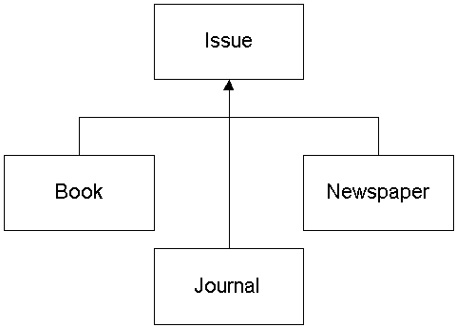
Пример моделирования
Рассмотрим иерархию классов
Issue — печатное издание
Book — книга
Newspaper – газета
Journal — журнал.

Slide 45
Issue[] catalog = new Issue[] {
new Journal("Play Boy"),
new Newspaper("Спид Инфо"),
new Book("Война и мир", "Л.Толстой"),
};

